Slide 1


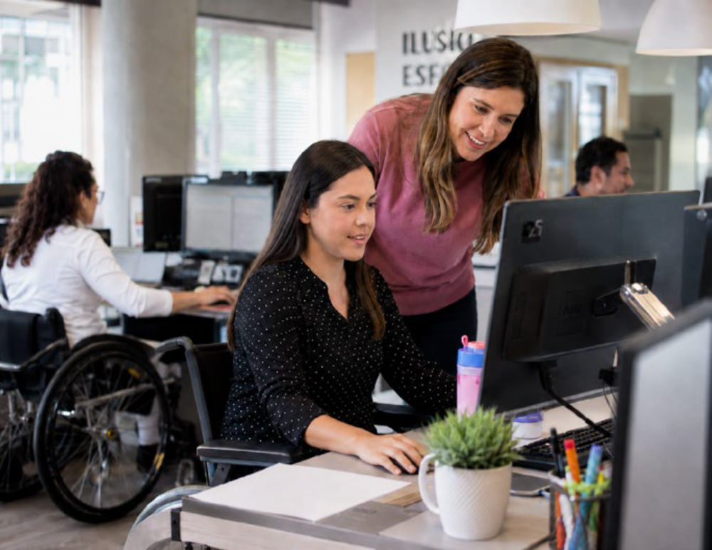
«El uso de nuevas tecnologías como ajuste razonable por personas con discapacidad»
FCO. JAVIER FERNÁNDEZ ORRICO
Catedrático de derecho del trabajo y de la seguridad social
Universidad miguel Hernández (elche)

Slide 2
INSERCIÓN LABORAL
DE PERSONAS CON DISCAPACIDAD = LOS DEMÁS
OBJETIVO FUNDAMENTAL
NUEVAS TECNOLOGÍAS

Slide 3
PROPIO TRABAJO
BARRERAS
DIFICULTADES DE
ACCESO AL EMPLEO EN PERSONAS CON DISCAPACIDAD
USO DE LAS TECNOLOGÍAS
CONVERTIR LA BARRERA EN OPORTUNIDAD
PROPUESTA
FORMACIÓN ADAPTADA

Slide 4
¿CÓMO PERCIBEN LAS PERSONAS CON DISCAPACIDAD EL USO DE LAS NUEVAS TECNOLOGÍAS (IA)? (ADECCO)
Facilita tareas como:
Elaboración de CV (83%)
Acceder a plataformas de empleo especializadas en discapacidad
Entrevistas online sin necesidad de desplazarse
60,2% de las personas con discapacidad considera la IA una oportunidad para mejorar su empleabilidad
30,3% como amenaza: po­dría sustituir algunos puestos de trabajo o tareas tradicionalmente desempeñadas por personas con discapacidad mediante procesos de automatización
9,5% visión ambivalente, reco­nocer que la IA puede ser una oportunidad o un riesgo para la inclusión laboral, dependerá de cómo se diseñe, implemente y supervise

Slide 5
Uso de algoritmos para contratar candidatos:
- cuidado con los sesgos discriminatorios
- exposición a la automatización: no depende tanto de la discapacidad en sí mis­ma como del tipo de tareas que componen cada puesto de trabajo
EN LA BÚSQUEDA DE EMPLEO MEDIANTE IA
RIESGOS DE LAS NUEVAS TECNOLOGÍAS EN EL TRABAJO DE PERSONAS CON DISCAPACIDAD
Falta de competencias
necesarias
EN EL TRABAJO
POR FALTA DE FORMACIÓN + TIEMPO NECESARIO (adaptados)

Slide 6
FALTA NORMATIVA QUE REGULE EL USO DE LAS NUEVAS TECNOLOGÍAS EN EL EMPLEO DE PERSONAS CON DISCAPACIDAD
INTERNACIONAL
COMUNITARIA (UE)
NACIONAL
ACTUAL PANORAMA
PARTIMOS DE LA VIGENTE NORMATIVA
PROPUESTAS DE MEJORA

Slide 7
AJUSTES RAZONABLES
Instrumento de engarce
TRABAJO – NUEVAS TECNOLOGÍAS
Es una medida antidiscriminatoria (obligatoria) no de mera acción positiva

Slide 8
    Los AJUSTES RAZONABLES son actuaciones particularizadas de la accesibilidad
MEDIDAS DE ACCESIBILIDAD:
facilitan el acceso de las personas con discapacidad en las diversas actividades sociales, sin embargo, son de carácter general, y se encaminan a hacer posible para todas las personas (mayores, con y sin discapacidad) el acceso a los entornos, productos o servicios o en el ejercicio de los derechos
MEDIDAS DE AJUSTES RAZONABLES:
son medidas de naturaleza particular, necesarias para que la persona con discapacidad se encuentre en igualdad de condiciones con las demás en el acceso a un entorno, producto o servicio o en el ejercicio de un derecho, de manera que los ajustes razonables vienen a ser ajustes personalizados
(Ej. ascensor, grúa…)

Slide 9
NUEVAS TECNOLOGÍAS EN LA CONVENCIÓN DE DERECHOS DE LAS PERSONAS CON DISCAPACIDAD (CDPD)
Importancia de las tecnologías en la CDPD (se mencionan hasta 18 veces):
  Mejoran la capacidad funcional de las personas en cuanto cognición; comunicación; audición; movilidad; cuidado personal; visión
  Aparece la expresión: “Tecnología de apoyo” o “Tecnología de asistencia” → Medios específicos de ajustes razonables para mejorar la salud y bienestar en diversos ámbitos
  Concretamente: Productos físicos como sillas de ruedas, anteojos, audífonos, prótesis, dispositivos para caminar o compresas para la incontinencia; o pueden ser digitales, y presentarse en forma de software y aplicaciones que respaldan la comunicación interpersonal, acceso a la información, gestión del tiempo cotidiano, rehabilitación, educación y formación, etc. También pueden ser adaptaciones al entorno físico, por ejemplo, rampas portátiles o pasamanos

Slide 10
Supuestos de ajustes razonables basados en las nuevas tecnologías (3 casos reales)
METAVERSO
VISOR OCULAR
NEUROTECNOLOGÍA
A través de avatares en un entorno de realidad virtual se pueden tener reuniones telemáticas con sensación de presencialidad, se ve al avatar de una persona que puede estar LEJOS y costaría llegar a quienes tienen movilidad reducida. «LAS BARRERAS QUE SE ENCUENTRAN EN EL MUNDO FÍSICO DESAPARECEN EN EL MUNDO VIRTUAL» (como expresó un afectado)
Profesora de universidad con ELA (síntomas y problemas que ocasionan en la docencia e investigación: la dificultad de comunicación)
Aprovechar las funciones que pueden utilizar (musculatura de los ojos, funciones cognitivas e intelectuales)
Dispositivos alternativos visor óptico
La neurotecnología capacita la interacción con la actividad cerebral, registrarla y modificarla. En la docencia, permite a personas con imposibilidad de comunicarse, el dº a la palabra y a la expresión.
Tb. Mediante cirugía se insertó una prótesis cerebral con un interfaz que mejoró la visión

Slide 11
Reglamento (UE) 2024/1689 sobre inteligencia artificial (RIA)
La Unión y todos los Estados miembros están obligados a que las personas con discapacidad tengan acceso, en igualdad de condiciones con las demás, a las tecnologías y sistemas de la información y las comunicaciones, y a garantizar el respeto a la intimidad de las personas con discapacidad (considerando 80)
Especial referencia al peligro de la IA respecto a personas con discapacidad, en particular → identificación biométrica remota en tiempo real de personas físicas (considerandos 29, 32, 54 y 57, 58, 80, 132):
  “explotar la vulnerabilidad derivada de la discapacidad”
  Puede invadir derechos y libertades por ofrecer resultados sesgados con efectos discriminatorios // que se mantengan y se reproduzcan
  Obligación de informar a personas con discapacidad que está ante IA

Slide 12
introducción en el mercado, la puesta en servicio o la utilización de un sistema de IA que explote alguna de las vulnerabilidades de una persona física o un determinado colectivo de personas, derivadas de su discapacidad, con la finalidad o el efecto de alterar de manera sustancial el comportamiento de dicha persona o de una persona que pertenezca a dicho colectivo de un modo que pudiera provocar, perjuicios considerables a esa persona.
RIA prohíbe
(art. 5.b)
IMPORTANCIA DEL RGPD Y DE LA LOPD
ESTAMOS HABLANDO DE MANIPULACIÓN DEL CEREBRO DE PERSONAS VULNERABLES MEDIANTE IA

Slide 13
EN BUSCA DE NORMATIVA (UE) QUE REGULE LOS “AJUSTES RAZONABLES” BASADOS EN TECNOLOGÍAS DIGITALES
Directiva (UE) 2019/882, de 17 de abril, sobre los requisitos de
accesibilidad de los productos y servicios (ámbito comercial)
Dir. 2019/882 Complementa a la
Directiva 2018/1972, 11 diciembre
CÓDIGO EUROPEO DE LAS
COMUNICACIONES ELECTRÓNICAS. Especial atención a personas con discapacidad (en 47 ocasiones)
requisitos de accesibilidad a los servicios de comunicaciones electrónicos; servicios audiovisuales, carácter asequible del acceso a internet a personas con discapacidad
Promover la disponibilidad y el uso de nuevas tecnologías (información y comunicaciones), así como ayudas para la movilidad, dispositivos técnicos y tecnologías de apoyo adecuadas para las personas con discapacidad (considerando 14)

Slide 14
DIRECTIVA (UE) 2019/882 AJUSTES RAZONABLES BASADOS EN LAS NUEVAS TECNOLOGÍAS
La Directiva 2019/882, incorpora en sus anexos, determinados criterios para facilitar la accesibilidad de las personas con discapacidad.
La mencionada Directiva es un auténtico tratado sobre accesibilidad MEDIANTE nuevas tecnologías para personas con discapacidad, en el entorno de los productos y servicios de consumo → ámbito comercial
El objetivo sería trasladar esta misma regulación adaptada al ámbito laboral, y en particular mediante el uso de las nuevas tecnologías como instrumentos de ajuste razonable

Slide 15
Apoyo para la actividad profesional (art. 17)
Tecnología de la información y las comunicaciones (art. 22)
Apoyos complementarios (art. 23.2.c)
  Tecnologías de apoyo (auxiliares para la comunicación)
  Sistemas aumentativos o alternativos
  Braille
  Dispositivos multimedia de fácil acceso
  Sistemas de apoyo a la comunicación
  Lengua de signos
  Comunicación táctil
Tecnologías de Apoyo en LGDPD

Slide 16
- Traspone la Directiva (UE) 2019/882 sobre los requisitos de accesibilidad de los productos y servicios
Se perdió la oportunidad, de ampliar su campo de aplicación sobre accesibilidad de personas con discapacidad a los dispositivos digitales en el ámbito laboral
Podía haberse incluido en la misma norma o mejor en otra independiente
La propuesta es:
  Elaborar nueva Directiva similar a la de 2019/882, en que las nuevas tecnologías puedan actuar como ajustes razonables en el ámbito laboral
  Que tenga su reflejo en una norma española que incluya orientación y formación en su uso; aplicación en riesgos laborales
Ley 11/2023,
de 8 de mayo, de trasposición de Directivas de la UE en materia de accesibilidad de determinados productos…

Slide 17
ANEXO II (Extracto) Ley 11/2023
Ejemplos indicativos no vinculantes de posibles soluciones que contribuyen a cumplir los requisitos de accesibilidad que figuran en el anexo I
Sección I. Ejemplos relacionados con los requisitos generales de accesibilidad de todos los productos incluidos en el ámbito de aplicación del título I de la presente ley de conformidad con el artículo 2.1
Requisitos de la sección I del anexo I |  | Ejemplos
1. Suministro de información.
a)
1.º) | Proporcionando información visual y táctil o información visual y auditiva en el lugar en el que debe insertarse la tarjeta en un terminal de autoservicio, de manera que las personas ciegas y las personas sordas puedan hacer uso del terminal. | Proporcionando información visual y táctil o información visual y auditiva en el lugar en el que debe insertarse la tarjeta en un terminal de autoservicio, de manera que las personas ciegas y las personas sordas puedan hacer uso del terminal.
2.º) | Empleando las mismas palabras de forma sistemática o con una estructura clara y lógica, de manera que las personas con discapacidad intelectual puedan entenderlas mejor. Lo anterior puede cumplirse utilizando la técnica de lectura fácil. | Empleando las mismas palabras de forma sistemática o con una estructura clara y lógica, de manera que las personas con discapacidad intelectual puedan entenderlas mejor. Lo anterior puede cumplirse utilizando la técnica de lectura fácil.
3.º) | Proporcionando un formato con relieve táctil o un sonido además de una advertencia de texto, de manera que las personas ciegas puedan percibirla. | Proporcionando un formato con relieve táctil o un sonido además de una advertencia de texto, de manera que las personas ciegas puedan percibirla.
4.º) | Facilitando que el texto pueda ser leído por personas con discapacidad visual. | Facilitando que el texto pueda ser leído por personas con discapacidad visual.

Slide 18
REGLAMENTO CONDICIONES BÁSICAS DE ACCESIBILIDAD COGNITIVA RD 707/2026, DE 2 DE SEPTIEMBRE
Art. 14 RD 707/2026 → EMPLEO → obligaciones de las empresas:
Se aplica a personas trabajadoras que acrediten un 33% discapacidad y un discapacidad intelectual
Formación de empresas →respetar accesibilidad cognitiva proporcionando:
documentación en lectura fácil y
formatos alternativos al escrito, como
  audio del formato en lectura fácil,
  apoyos visuales o mediante tecnologías de la información y la comunicación.

Slide 19
REGLAMENTO CONDICIONES BÁSICAS DE ACCESIBILIDAD COGNITIVA RD 707/2026, DE 2 DE SEPTIEMBRE
Art. 14 RD 707/2026 → EMPLEO → obligaciones de las empresas:
La documentación empleada durante la formación en prevención de riesgos laborales, así como la que se utilice en la formación sobre las pautas de actuación y protocolos para casos de emergencia:
Se elaborará en lenguaje claro
Debe tener una versión en lectura fácil que debe incorporar si es posible apoyos visuales
En la contratación de trabajadores las empresas deben garantizar que las ofertas se publiquen de manera accesible: lenguaje sencillo en todo caso
Reuniendo especificaciones de titulación y experiencia requeridas en el puesto, cualquier candidato puede solicitar, sin coste, una adaptación en la realización de la entrevista de trabajo, sin que ello le suponga exclusión del proceso de selección

Slide 20
REGLAMENTO CONDICIONES BÁSICAS DE ACCESIBILIDAD COGNITIVA RD 707/2026, DE 2 DE SEPTIEMBRE
Art. 14 RD 707/2026 → EMPLEO → obligaciones de las empresas:
Los sistemas de fichaje y de autentificación en la sede electrónica empresarial deberán seguir los siguientes parámetros de accesibilidad:
Permitir un acceso que no requiera recuerdo de contraseña, así como la posibilidad de que la persona elija la alternativa de acceso más ajustada a sus capacidades cognitivas.
Establecer sistemas de doble verificación para el envío de informaciones.
Garantizar la posibilidad de asistencia remota e indicación y seguimiento de los pasos realizados en la plataforma.

Slide 21
REGLAMENTO CONDICIONES BÁSICAS DE ACCESIBILIDAD COGNITIVAD 707/2026, DE 2 DE SEPTIEMBRE
Art. 14 RD 707/2026 → EMPLEO → obligaciones de las empresas:
realizar y proporcionar sistemas de apoyo y ajustes razonables en relación, entre otros:
horarios de trabajo,
los tiempos asignados y la carga de trabajo
y la posibilidad de emplear tecnologías de apoyo a solicitud y con la participación de la persona trabajadora en cuestión.
Estos sistemas de apoyo se revisarán periódicamente.

Slide 22

Gracias por vuestra amable atención

